Slide 1
LOS ESTUDIOS DE LA COMUNICACIÓN DE MASAS EN LA UNIÓN AMERICANA

Slide 2
Las Condiciones Sociales, Político y Económicas que dieron inicio a la Mass Communication Research
La Gran Depresión de 1929: Desequilibrio en el reparto de la Riqueza y los Recursos.
La rápida Industrialización de fábricas de armamento en fábricas civiles tras la Primera Guerra Mundial condujo a una sobreproducción de bienes industriales y de consumo.
Excelente cosecha entre 1925 y 1928, lo que condujo a un exceso de oferta de bienes agrícolas.

Slide 3
La Mass Communication Research
(Investigación de los Medios Masivos de Comunicación)
Surge a mediados del siglo XX
Tiene como objetivo analizar los efectos: Sociales, Culturales y Psicológicos; De los mensajes con el fin de obtener las claves para conducir el comportamiento de las masas.
Sus Fuentes son: Los Reader ,Obras de Investigadores y Las Revistas Especializadas.

Slide 4
El Origen de Las Ciencias de la Comunicación de Masas en Estados Unidos presenta tres Áreas de Preocupación:
Los efectos provocados por el crecimiento de los medios de comunicación técnicos
El estudio de la propaganda política
El estudio de la utilización comercial-publicitaria de los medios de masas.

Slide 5
La primera gran reflexión teórica se debe a Harold D. Lasswell que publica en 1927 su obra : Technique in the World War, en donde afirma que la «propaganda es uno de los más poderosos instrumentos en el mundo moderno»1.Los estudios sobre la propaganda en la primera guerra mundial comenzaron a multiplicarse en los años treinta 2~.
“Los medios de difusión han aparecido como instrumentos indispensables para la gestión gubernamental de las opiniones”3.
Comenzó a desarrollarse el estudio de la opinión pública planteando el problema de la influencia de los medios de masa en la sociedad 4~ y también van a aparecer los primeros estudios de psicología social o psicosociología entendida como el estudio de actitudes 5 ~.

Slide 6
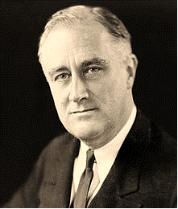
En 1933 Roosevelt inició una política intervencionista llamada New Deal en la cual se desarrolló la opinión pública y la Mass Communication Research como teoría de la comunicación.¿? En 1938 se buscaba obtener la opinión pública sobre determinados aspectos como: Averiguar si las masas prefieren el fascismo o el comunismo, si les gusta el trabajo que hacen, si votarían a una mujer como presidente de EEUU, etc.

Slide 7
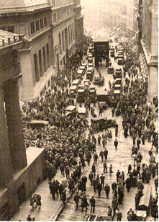
New Deal (1933- 1938): “Nuevo trato”. Es una Política intervencionista para luchar contra los efectos de la Gran Depresión por la Crisis del 29, el desempleo y las quiebras en cadena en Estados Unidos. Su objetivo era sostener las capas más pobres de la población, reformar los mercados financieros y fortalecer la economía estadounidense.

Slide 8
Orígenes de la investigación
Estudio de los efectos por el crecimiento de los medio de comunicación técnicos

Slide 9
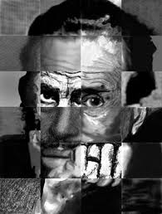
“Todos los medios de comunicación, son una reconstrucción, un modelo de alguna capacidad biológica acelerada mas allá de la capacidad humana. Cuando los medios actúan juntos pueden cambiar tanto nuestra conciencia como par crear nuevos universos de significado psíquicos.”
-Marshall McLuhan

Slide 10
La comunicación técnica es el proceso de la transmisión de información técnica a través de la escritura, el habla y otros medios de comunicación a un público específico. La información es útil si el público a quien va dirigida puede realizar una acción o tomar una decisión basada en ésta. Johnson-Sheehan
El origen de la comunicación técnica se ha atribuido a la Antigua Grecia, el Renacimiento, y mediados del siglo 20. Sin embargo, una clara tendencia hacia el campo profesional se percibe desde la Primera Guerra Mundial en adelante, creciendo de la necesidad de documentación basadas en las tecnologías de las fuerzas armadas, las industrias manufactureras, electrónicas y aeroespaciales.
La comunicación se hace para facilitar la comunicación de ideas y de conceptos a la audiencia, pero en algunas ocasiones para dirigir a la audiencia en una línea de conducta particular

Slide 11
El nacimiento de los medios de comunicación surgieron por problemas políticos y económicos, que se suceden entre la primer y segunda guerra mundial.
Los medios de comunicación técnicas, ha sido una herramienta fundamental, para la producción, de publicidad, así como de propaganda política.
La radio ha comenzado a tener influencia sobre las personas, debido a la necesidad de información, principalmente, en el transcurso de la primera guerra mundial, que es cuando se separa el radiodifusión y radiotelegrafía, y después por el comienzo de la segunda guerra mundial.
Aunque en un principio se utilizaban las palomas mensajeras así como el telégrafo para poder comunicarse. Pero a finales de la guerra ¿De cuál?, Faltó indicar comenzaron a ver otro medio; que fue la radio, en un principio, solo se utilizaba como herramienta, pero comenzaron los mensajes publicitarios. Aunque también, lo podían manipular el gobierno.

Slide 12
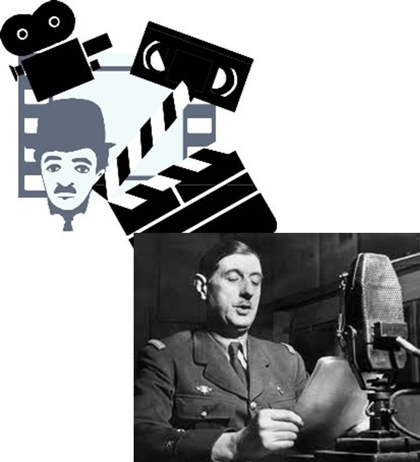
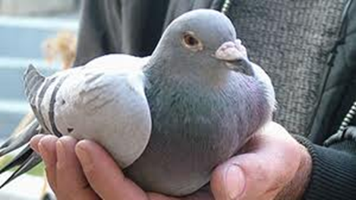
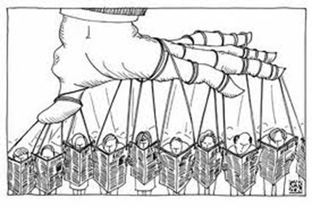

Slide 13
Conforme fue creciendo la “audiencia” notaban que también podía crecer la manipulación, aunque quizá mal enfocado, pues no se dirigían, en particular a alguien, y no sabían de que manera iban a transformar esa información.
Después en consecuencia de lo anterior comenzaron los estudios tanto publicitarios (efectos) así como de propaganda política, para poder crear estados de opinión.
A partir de la segunda guerra mundial las relaciones que se establecieron entre política internacional y medios de comunicación.
Finalizada la segunda guerra mundial, el campo de investigación de la comunicación de masas se extiende a dos nuevos frentes relacionados directamente con las exigencias industriales del momento: la publicidad y las relaciones publicas.

Slide 14
Durante, y después de la guerra mundial se utilizaron medios como el periodismo. Las ventajas del periodismo, se manifestaron en términos de:
ESPACIOS Expresividad: contenían una mayor gama de noticias, de ideas y de sentimientos. El individuo queda ampliado al entrar en relación con una vida más variada.
ESPACIOS Rapidez: las noticias y las informaciones generales llegan con más celeridad y las sugerencias para el cambio se amplían.
ESPACIOS Difusión: llegan cada vez a mayor cantidad de gente. Los tiempos se superan hasta provocar la excitación de la multitud.

Slide 15
La guerra trajo también, implicaciones económicas, políticas, culturales, sociales, muy profundas, y la vida de las sociedades avanzadas está totalmente mediatizada.
Uno de los hechos más importantes e influyentes de la historia de la humanidad en los últimos siglos ha sido el desarrollo técnico. Ese desarrollo ha abarcado todos los ordenes en la producción, la vivienda, la vida rural y urbana, en la forma de hacer la guerra, y la ingeniería.
Uno de los grandes ejemplos de la publicidad política, que enmarca a la perfección el grado de persuasión fue la propaganda nazi, pues su líder supo muy bien como modificar la mente de otros a distancia, sin la necesidad de ver a quien va dirigida en algunas ocasiones.

Slide 16
Estudio de la utilización comercial-publicitaria de los medios de masas.

Slide 17
La publicidad es una técnica de comunicación comercial que intenta fomentar el consumo de un producto o servicio a través de los medios de comunicación
La publicidad ha sido ocupado desde el principio de los medios de comunicación, se utilizo desde la propaganda política, pues esos fueron sus comienzos.
Con el tiempo, fueron viendo que lo que decían los medios de comunicación iba influyendo en la gente, tanto en su manera de actuar como en su manera de pensar.

Slide 18
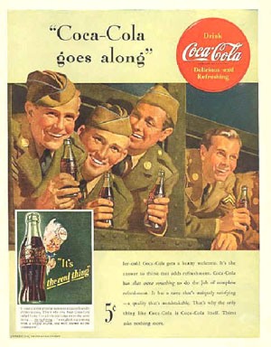
Pensando en sus orígenes, nos especificaremos en la radio, pues fue le primer medio de comunicación donde se pudiera implementar, la publicidad.
Y viendo la publicidad en forma seria, se crearon diversas revistas que tenían un seguimiento publicitario.
E incluso los periódicos, fueron una herramienta para poder producir la publicidad.

Slide 19
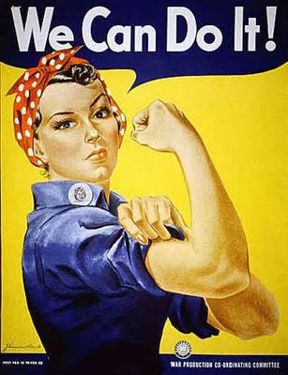
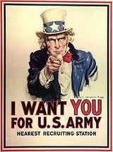
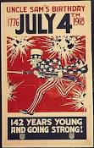
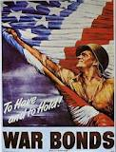

Slide 20
Una de las grandes publicidades fue; la propaganda nazi que consistía en:
El intento coordinado de influenciar a la opinión pública a través del empleo de la propaganda en medios de comunicación. Se utilizó por el Partido nazi desde el ascenso al poder de Adolf Hitler en Alemania hasta el fin de la Segunda Guerra Mundial (1933-1945). La propaganda nazi proporcionó un instrumento crucial para adquirir y mantener el poder, así como para la implementación de sus políticas, incluyendo la prosecución de la guerra total y la exterminación de millones de personas en el Holocausto.

Slide 21
Joseph Goebbels fue el Ministro de Propaganda en la Alemania Nazi y desempeñó un papel central en la creación de nuevo material antisemita y pronazi para el partido. Estuvo a cargo de una maquinaria de propaganda que alcanzó todos los niveles de la sociedad alemana. El uso generalizado de la propaganda por parte de los nazis es, en gran parte, responsable de que el término en sí haya adquirido sus connotaciones negativas actuales.
Este es un ejemplo, de lo que se logra con la publicidad.

Slide 22
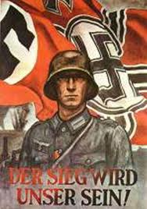
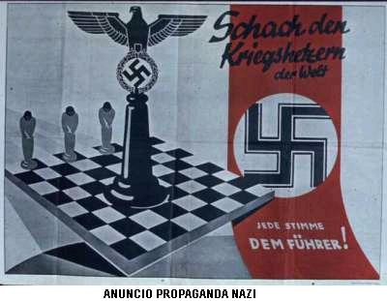
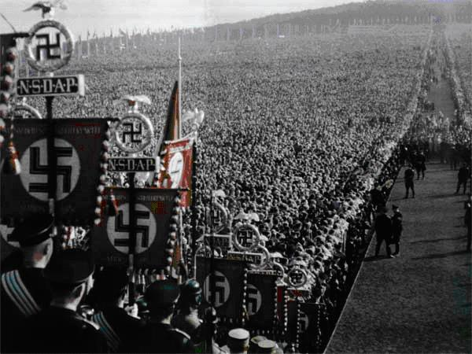

Slide 23
GRACIAS POR SU ATENCIÓN
Alarcón Torres Karina Stephany MATRICULA 201121692
Hernández Romero Jatzume MATRICULA 201116767
López Méndez Benjamín Santiago MATRICULA 201138548

